Slide 1

MSIT150第三組
WantWant 職缺媒合平台
組長：湯采榛 組員：冉光瑄、洪于捷、蔡佩璇 潘承譽、張詠勛
Notes:
各位長官，大家好！
我是資展國際MSIT150這一屆第三組的組長湯采榛，
我們的專題網頁名稱叫WantWant，是一個提供職缺媒合暨溝通的平台。
以下是我們小組成員，總共六位。

Slide 2
目錄
01 專題背景
02 網站架構與使用技術
03 小組分工與報告
04 功能介紹與成果演示
Notes:
今天的說明會依據目錄所列的項目，
帶到專題背景、架構、分工，
那最後重點會放在我們的功能介紹與成果演示。

Slide 3
01 專題背景
Notes:
首先是專題背景

Slide 4
關於WantWant
設計理念：
擁有「接案」及「委託」雙向功能，提供更多元化的工作機會。同時提供管理工作及履歷、聊天室等網站功能
使用者：
會員(可同時為接案者、發案者、專家)、網站管理員
Notes:
關於WantWant，我們的設計理念是…(唸PPT)，使用者類型總共有會員，包含…(唸過去)

Slide 5
02 網站架構與使用技術
Notes:
再來，網站架構與使用技術

Slide 6
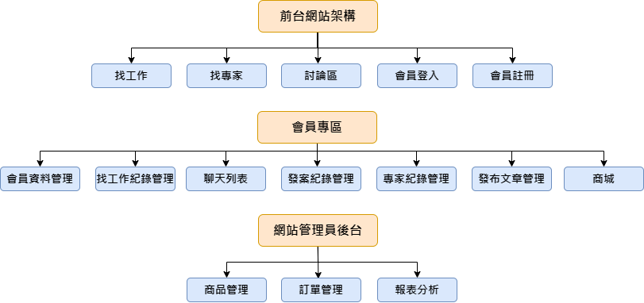
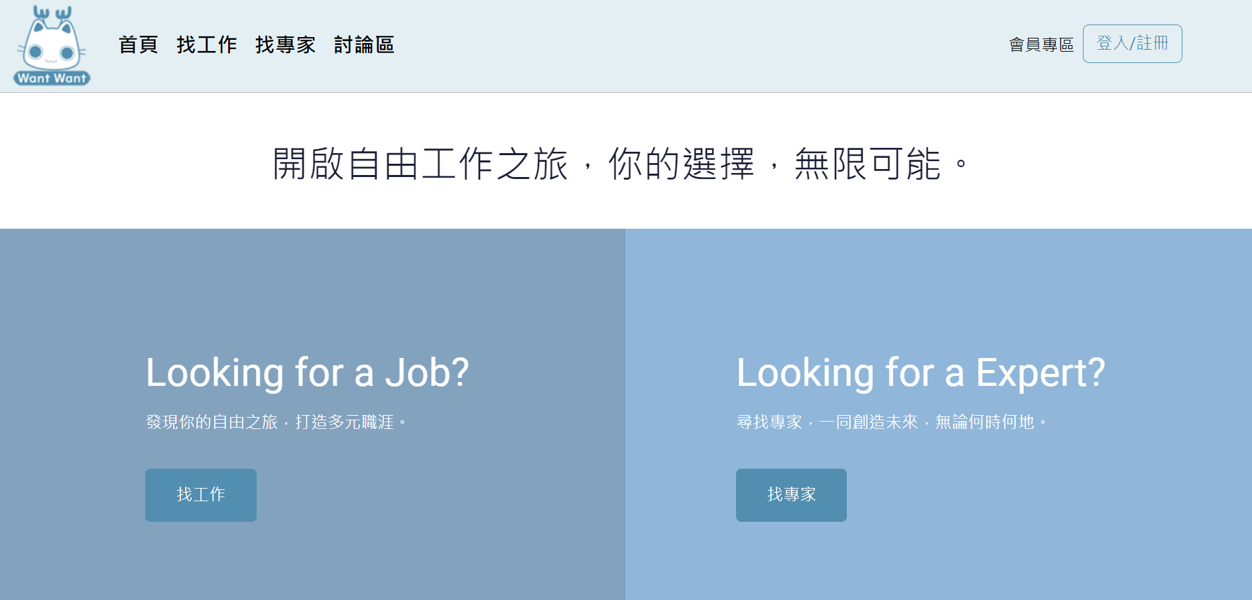
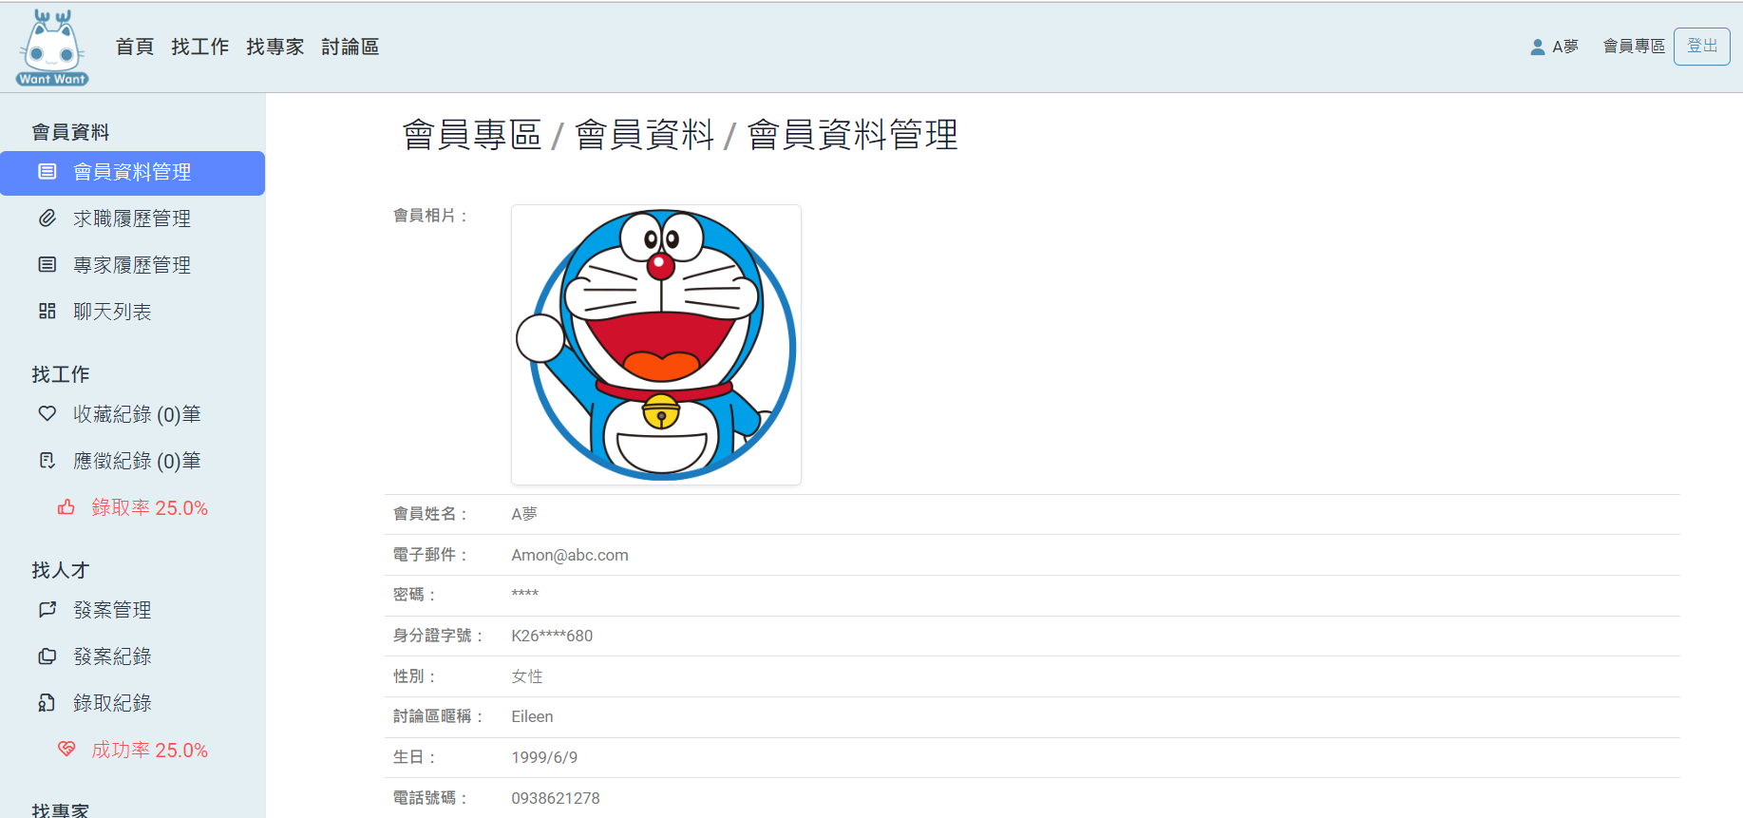
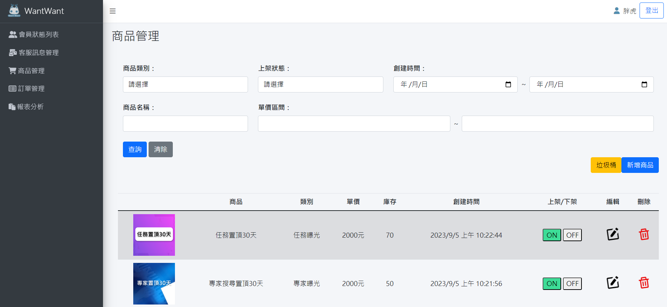
前台
會員專區
網站管理員使用後台

Slide 7



網站角色說明
人物介紹：小夫 曾得過模型大賽冠軍
想送禮的小夫在WantWant平台看到精通手工藝的A夢
很喜歡A夢的作品，於是委託A夢製作禮物
委託完成後，很會製作模型的小夫也新增專家履歷變成專家了
想多賺零用錢的小夫也投遞履歷試著接案
人物介紹：A夢 精通手工藝、金工
接收小夫的委託並完成任務。斜槓A夢分身乏術，於是
刊登任務請民間高手來完成
於是小夫

Slide 8
成為會員後即可使用發案及接案雙向功能
若有一技之長的會員也可新增專家履歷成為專家
會員可同時為發案者、接案者，並具備專家身分
在發案及接案同時，可使用聊天室即時溝通
小夫委託A夢
自己也成為專家
還承接了A夢刊登的任務
A夢收到小夫委託
自己也刊登任務
有空時也想承接任務

Slide 9






















使用技術
前端
伺服器
後端
框架及編譯
版本控制
資料庫
套件
工具
Notes:
這個是我們網站實做專題網站所使用的技術，有分…(唸一遍)

Slide 10
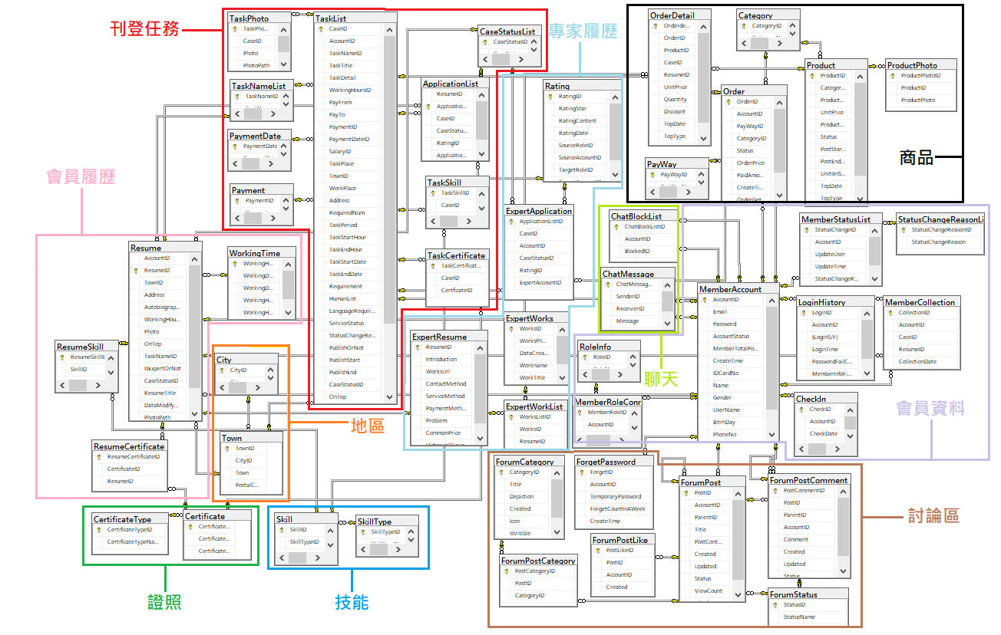
資料庫結構
Notes:
依據前張架構圖所列的功能，我們的資料庫架構如這頁所示，共22個table。

Slide 11
03 小組分工與報告
Notes:
再來是小組分工與報告

Slide 12
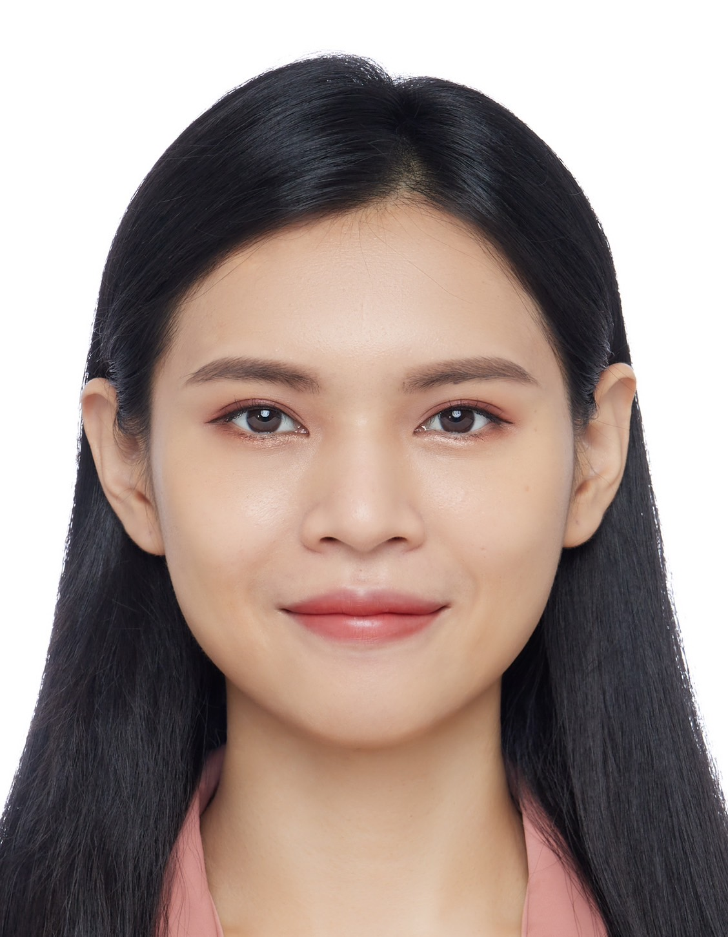
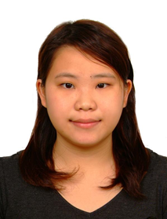
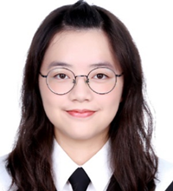
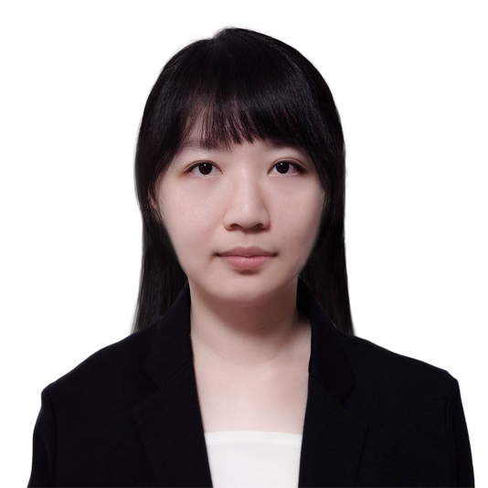
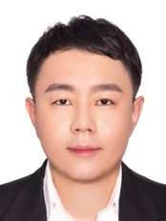
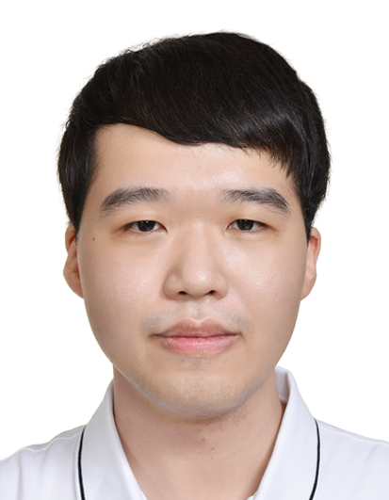
組員分工與報告
組長：湯采榛
組員：冉光瑄
組員：洪于捷
找工作詳細頁面
發案工作相關
前後端美化
規劃統籌
找專家詳細頁面
專家成案管理
專家評分管理
會員註冊登入
找專家搜尋頁
專家履歷管理
組員：蔡佩璇
組員：潘承譽
組員：張詠勛
討論區
一對一聊天室
發布文章管理
購物商城
商品上架
商品管理
找工作搜尋頁
求職履歷管理
應徵、收藏工作
Notes:
這個是我們小組分工及接下來要跟各位報告的項目總覽，我的部分是負責發案工作、前端美化和規劃統籌。

Slide 13
04 功能介紹與成果演示
Notes:
最後，功能介紹與成果展示

Slide 14
會員系統
前台：註冊、登入、登出流程
會員專區：註冊人員、登入登出
專家相關
前台：找專家搜尋頁(搜尋、排序、置頂)
會員專區：專家履歷管理(新增、刪除)
組員 洪于捷
Notes:
首先，介紹的是于捷負責的會員系統~

Slide 15
找專家相關
前台：
專家詳細資訊、委託單(新增)
會員專區：
專家成案紀錄(查詢、修改、新增)
評價管理(新增、查詢)
組員 冉光瑄
Notes:
接下來要介紹的是政嶽負責的商品/訂單/繳費管理系統和課程及班級管理系統，
(登學生)
進入右上角的課程選購，可以看到我們的課程商品頁面。
(登Admin)
後臺這邊，對應的是我們課程清單，那我們的商品是以中小學課後輔導班為主，
所以依照年度分為上下學期，那這邊中間橘色亮燈代表他們每週上課的時間，
這邊是使用Ajax技術，後台人員可以即時更改授課時間、圖片、上下架。
(登學生)
那前台這邊就可以看到剛才那筆課程資訊。
(登Admin)
那我這邊示範建立新商品，一鍵輸入後按create，
建立後進到班級頁面，有一筆對應的課程被建立出來，
那這邊也是使用ajax技術，可以即時更改授課教室等資料，那這邊可以看到目前報名人數為0，
到商品列表更新為上架。
(登學生)
那前台這邊我們可以透過條件篩選(高中/英文)，點擊加入購物車，
已經加入過購物車的商品再點一次會提醒已經在購物車了，
購物車的資訊這邊統一存在session中，重新整理後，他還是會在，
點擊Buy Now，進入再次確認購買的頁面這邊，
有全選的按鈕和取消全選的按鈕，那也可以逐一移除商品或還原，
選擇衝刺那筆下單可以進到綠界的畫面，那這邊就不特別演示操作過程。
(測試卡號 : 4311-9522-2222-2222，安全碼 : 222，有效期限：12/25)
那這邊結帳過的課程就會放在下方「已擁有的課程」，避免讓重複選購的問題。
(登Admin)
只要有購買過，首頁這邊就會有購買紀錄資訊。
那後台管理系統也可以在訂單和訂單名細頁面查看到交易紀錄，
有結帳的才會顯示已購買，並可以排課。
(登學生)
有排課的項目會顯示在學生首頁的班級資訊。

Slide 16
討論區
前台：討論區(新增、回覆)
會員專區：發布文章管理(新增、修改、刪除)
一對一聊天系統
前台：一對一即時聊天
組員 蔡佩璇
Notes:
再來介紹文萱報告的首頁快速選單功能和成績系統

Slide 17
發工作相關
前台：
找工作詳細資訊
會員專區：
發案管理(新增、刪除、修改)
案件上下架、錄取紀錄
網站管理員後台：
報表分析
組長 湯采榛
Notes:
再來這邊是我負責的功能，有前台找工作詳細資訊、會員專區有關發工作的相關功能。

Slide 18
找工作相關
前台：
找工作搜尋頁(搜尋、排序、置頂)
投遞履歷
會員專區：
求職履歷管理(新增、刪除、修改)
收藏工作、應徵紀錄
組員 張詠勛
Notes:
在來這邊介紹勵騏的功能，有出勤點名系統和雙向訊息系統。
(登入Admin)
今天導師可以拿著平板到教室點名，到輸入出缺勤，選擇班級CH12011，
假設今天第一個學生缺席，點選後送出。
(登入家長)
到家長頁面，可以看到出缺勤紀錄，假如家長需要請假，可以到傳送訊息的地方，
選擇對應的導師一鍵輸入送出。
(登入導師)
可以查看訊息並回覆，並進到出缺勤的地方做狀態更改。
透過ajax直接更改，那這邊還有加一個模糊搜尋的功能。
(登入家長)
就會看到狀態已經做更改，還有接收導師的訊息。
(登入學生)
學生也可以看到自己的出缺勤狀態。

Slide 19
商城系統
會員專區：
置頂方案、訂單分類及查詢、紅利點數、訂單結帳
網站管理員後台：
商品查詢、上下架、刪除、修改、垃圾桶、匯出訂單
組員 潘承譽
Notes:
最後是丞哲的活動系統、財務系統，
(登admin)
財務系統是提供使用者一個方便閱覽的圖表，可以總覽當學期的損益，
也可以看一個區間的損益折線圖，那這邊紀錄的部分，
如果是已經有存在的資料會是update功能，如果是不存在的資料會是insert功能
(登admin)
再來我們也提供建立活動的功能，讓補習班可以額外舉辦聖誕趴等活動給學生參加，
這邊新增後送出，我們可以在活動管理查看，也可以在月曆上顯示行程，這邊是使用full caneder。
下架後也會把前面的行事曆資料同步下架。
那我們也可以更改內容，例如新增google map地圖。
(登入學生)
我們可以在查看活動這邊查看詳細資訊擊報名，也可以事後取消報名。

Slide 20
發工作相關
前台：
找工作詳細資訊
會員專區：
發案管理(新增、刪除、修改)
案件上下架、錄取紀錄
網站管理員後台：
報表分析
組長 湯采榛
Notes:
再來這邊是我負責的功能，有前台找工作詳細資訊、會員專區有關發工作的相關功能。

Slide 21
謝謝各位老師的指導
特別感謝
張佑晨 老師 紀宜昕 老師
錢曉明 老師 蔡捷雲 老師 張至寧 老師 陳智揚 老師
王孝弘 老師 王寧疆 老師 王芳芳 導師 及資展全體人員
Notes:
那我們組的報告到此結束，謝謝各位長官!

Slide 22
感謝聆聽

